Slide 1
Assignment 6
Text Mining & Visualization
박진원

Slide 2
Question
R. 연습문제 5. 한영 워드클라우드 및 그래프 그리기
hiphop.txt 파일을 가지고 다음 문제를 해결하여 파워포인트 파일로 제출하시오.
# 1. 워드 클라우드 만들기
# 2. Top 10 단어에 대해서 원 그래프 만들기
(ggplot 사용할 것)
# 3. Top 10 단어에 대해서 막대 그래프 만들기
(ggplot 사용할 것)

Slide 3
#1. 라이브러리 불러오기
# 라이브러리 불러오기
library(KoNLP)
library(wordcloud)
library(RColorBrewer)
library(stringr)
library(dplyr)
library(ggplot2)
library(tm)
useSejongDic()
# 내가 원하는 Font 설정
library(extrafont)
windowsFonts(myfont = "MD이솝체")
theme_update(text=element_text(family="myfont"))

Slide 4
#2. 파일 불러와서 필터링
# 텍스트 파일 불러오기
txt <- readLines("data/hiphop.txt")
# 데이터 필터링
lyrics <- sapply(txt, extractNoun, USE.NAMES = F)
cdata <- unlist(lyrics)
lyrics <- str_replace_all(cdata, "[^[:alpha:]]", "")
lyrics <- gsub(" ", "", lyrics)
lyrics <- Filter(function(x) {nchar(x) >= 2}, lyrics)
lyrics
# 필터링된 변수의 공백 데이터 제거
write(lyrics, "data/lyrics.txt")
rev <- read.table("data/lyrics.txt")
nrow(rev)

Slide 5
#3. WordCloud 출력
# 중복된 데이터의 빈도수 생성
wordcount <- table(rev)
head(sort(wordcount, decreasing = T), 100)
# wordcloud 출력
pal <- brewer.pal(9, 'Set1')
wordcloud(names(wordcount), freq=wordcount, scale=c(5,0.5),
rot.per = 0.25, min.freq=5, random.order = F,
random.color = T, colors = pal)
legend(0.2, 1, "Hip Hop 노래가사 HOT 단어", cex=0.8,
fill=NA, border=NA, bg="black", text.col = "yellow",
text.font = 2, box.col = NA)

Slide 6
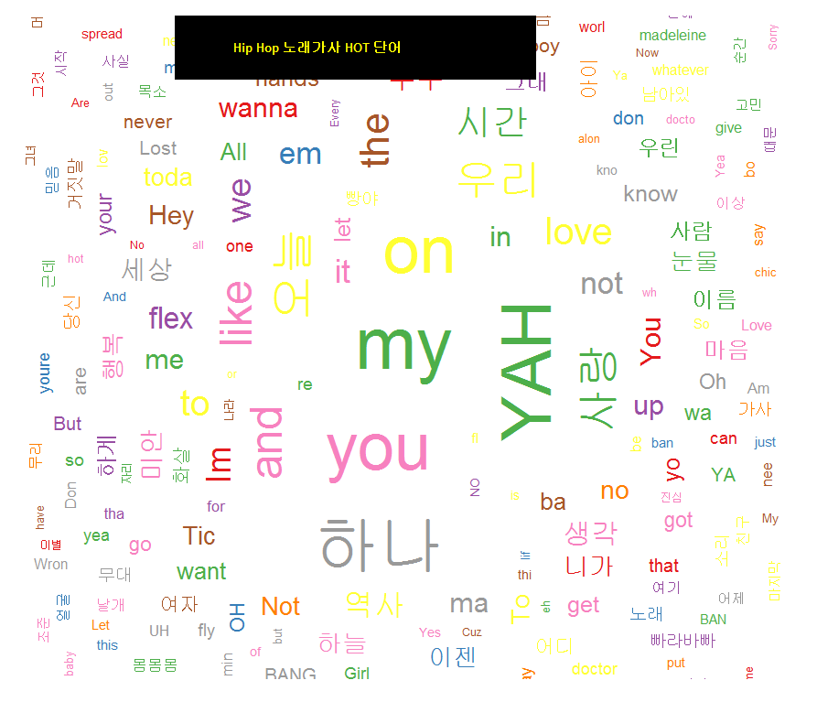
#4. WordCloud Graph
# Result

Slide 7
#5. Top10 데이터 생성
# Top 10 단어 데이터 생성
top10 <- head(sort(wordcount, decreasing = T), 10)
df_top10 <- as.data.frame(top10)
df_top10

Slide 8
#6. 레이블 변수 생성
# 레이블 변수 생성
options(digits=2) # 소수점 첫째 자리까지만 출력하도록 지정
df_top10_2 <- df_top10 %>%
mutate(pct = Freq/sum(Freq)*100) %>%
mutate(ylabel_b = str_c(rev, " (", format(pct, digits=2),
"%)")) %>%
mutate(ylabel_p = str_c(rev, "\n (", format(pct, digits=2),
"%)")) %>%
arrange(desc(rev)) %>%
mutate(ypos = cumsum(Freq) - 0.5*Freq)
df_top10_2

Slide 9
#7. ggplot Bar Chart
# ggplot Bar Chart
ggplot(df_top10_2, aes(x="", y=Freq, fill=rev)) +
geom_bar(width = 1, stat="identity") +
geom_text(aes(y=ypos, label=ylabel_b), cex=5,
color="black", family="myfont") +
ggtitle("Hip Hop 노래가사 HOT 단어") +
theme(plot.title=element_text(color='purple', size=rel(2),
face="bold", hjust=0.5))

Slide 10
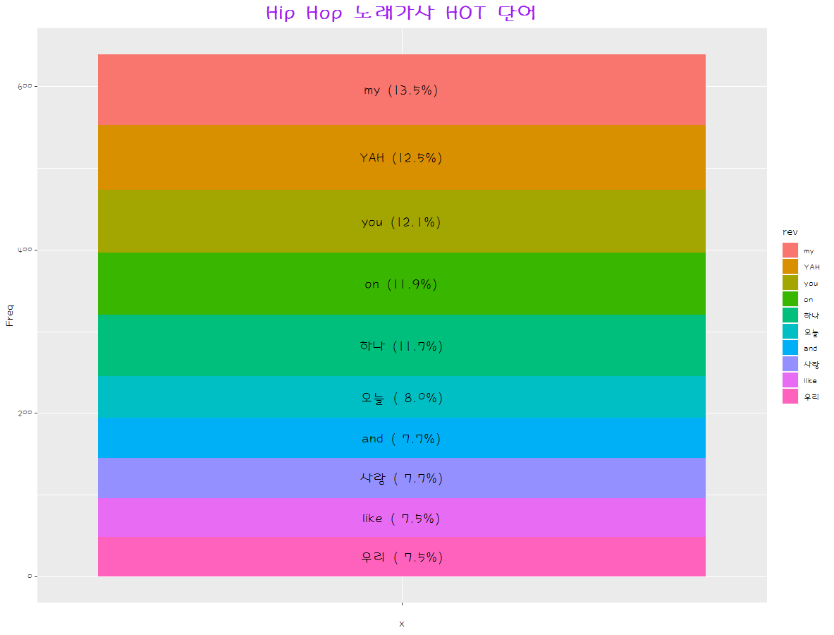
#8. Bar Chart Graph
# Result

Slide 11
#9. ggplot Pie Chart
# ggplot Pie Chart
ggplot(df_top10_2, aes(x="", y=Freq, fill=rev)) +
geom_bar(width = 1, stat="identity") +
geom_text(aes(y=ypos, label=ylabel_p), cex=5,
color="white", family="myfont") +
coord_polar(theta="y", start=0) +
ggtitle("Hip Hop 노래가사 HOT 단어") +
theme(plot.title=element_text(color='purple', size=rel(2),
face="bold", hjust=0.5))

Slide 12
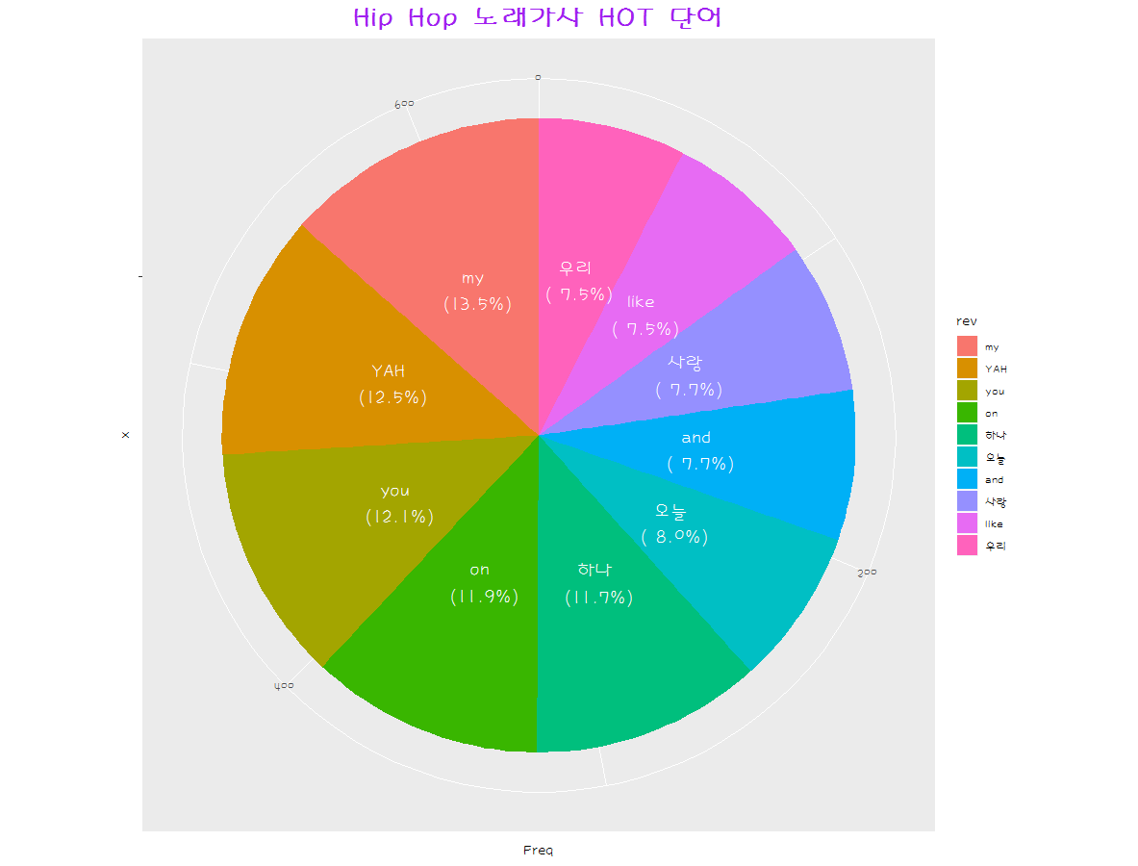
#10. Pie Chart Graph
# Result

